Slide 1
DEPARTAMENTO DE AMOR CRISTIANO
Agenda para el año 2013

Slide 2
DEPARTAMENTO DE AMOR CRISTIANO
Visión – Suplir las necesidades en medio del pueblo de Dios y del mundo.
Hechos 4:32 “…ninguno decía ser suyo propio nada de lo que poseía, sino que tenían todas las cosas en común.”
Misión – Servir físicamente y espiritualmente a un pueblo en necesidad.
Hechos 6:3 “Buscad, pues, hermanos, de entre vosotros a siete varones de buen testimonio, llenos del Espíritu Santo y de sabiduría, a quienes encarguemos de este trabajo”
Compromiso – Apoyar incondicionalmente a la Iglesia y a cada uno de los departamentos que la conforman.
Romanos 12:5 “…así nosotros, siendo muchos, somos un cuerpo en Cristo, y todos miembros los unos de los otros”

Slide 3
DEPARTAMENTO DE AMOR CRISTIANO
4 Cursos de Formación como Promotores de Salud.
(Sociedad Anticancerosa, Con amor Aprendemos, Puentes a la salud)
2 Ferias de Salud
(Exámenes físicos en general)
2 Campañas evangelísticas
Actividades dominicales para colectar alimentos a través de cupones
“Traiga sus cupones”
Creación de un Fondo de Ayuda al Necesitado
(Agua, electricidad,etc)
Colecta de alimentos específicos para niños de escuela, con necesidades alimenticias especiales.
(Denty Moore, Hi-C, Raisins, Apple Sauce, Pop Corn)

Slide 4
En alianza con
The Official Sponsor of birthdays
Te invita a ser parte de la Primera promoción de
“PROMOTORES DE SALUD 2013”
Lugar: Iglesia Cristiana “JEHOVA REINA”
Dia: Sabado 02 de marzo del 2013
Hora: 8 a.m a 5.00 pm
(Desayuno, Almuerzo y snacks incluídos)
Se entregará Certificado como PROMOTORA DE SALUD, al finalizar
GRATIS!!!
La salud es derecho
de todos,
inscribete ya!

Slide 5
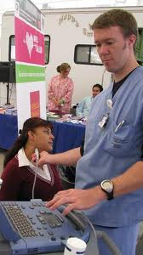
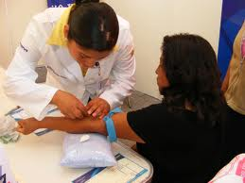
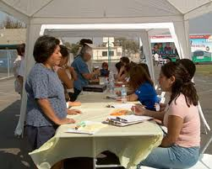
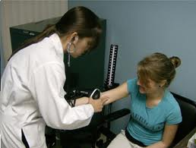
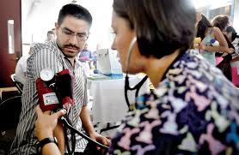
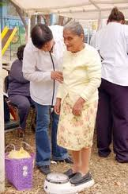
DEPARTAMENTO DE AMOR CRISTIANO
FERIAS DE SALUD

Slide 6
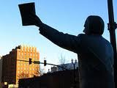
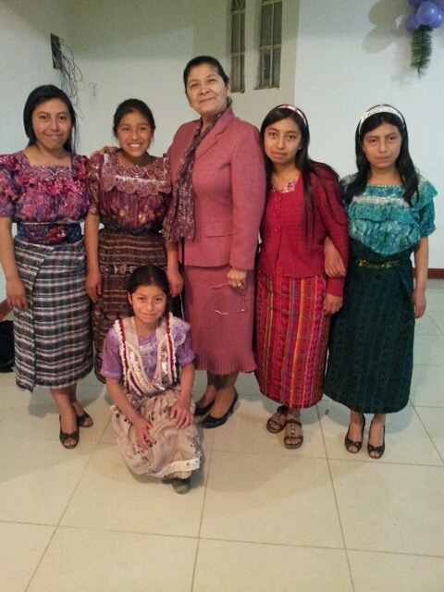
DEPARTAMENTO DE AMOR CRISTIANO
Campañas Evangelísticas

Slide 7
DEPARTAMENTO DE AMOR CRISTIANO
Todos los domingos
“Traiga sus cupones”

Slide 8
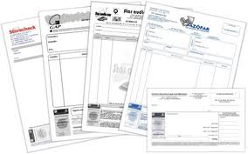
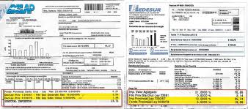
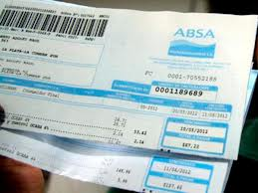
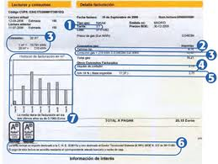
DEPARTAMENTO DE AMOR CRISTIANO
Creación de un Fondo de Ayuda al Necesitado
(Agua, electricidad,etc)

Slide 9
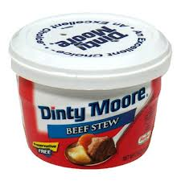
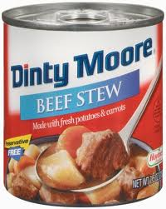
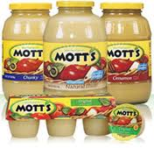
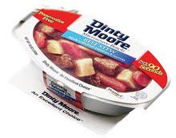
DEPARTAMENTO DE AMOR CRISTIANO
Colecta de alimentos específicos para niños con escuela, con necesidades alimenticias especiales.

Slide 10
DEPARTAMENTO DE AMOR CRISTIANO
^{2 de Corintios 9: 5-11}
⁵ Por tanto, tuve por necesario exhortar a los hermanos que fuesen primero a vosotros y preparasen primero vuestra generosidad antes prometida, para que esté lista como de generosidad, y no como de exigencia nuestra.
⁶ Pero esto digo: El que siembra escasamente, también segará escasamente; y el que siembra generosamente, generosamente también segará.
⁷ Cada uno dé como propuso en su corazón: no con tristeza, ni por necesidad, porque Dios ama al dador alegre.
⁸ Y poderoso es Dios para hacer que abunde en vosotros toda gracia, a fin de que, teniendo siempre en todas las cosas todo lo suficiente, abundéis para toda buena obra;
⁹ como está escrito: Repartió, dio a los pobres; Su justicia permanece para siempre. m
¹⁰ Y el que da semilla al que siembra, y pan al que come, proveerá y multiplicará vuestra sementera, y aumentará los frutos de vuestra justicia,
¹¹ para que estéis enriquecidos en todo para toda liberalidad, la cual produce por medio de nosotros acción de gracias a Dios.
Gracias por sembrar en este Ministerio

